Slide 1
Probabilitas Bersyarat, Saling Bebas dan Teorema Bayes
Probabilitas dan Statistika
Abdullah Basuki Rahmat
abdullahbasuki@trunojoyo.ac.id
Lab. Multimedia Computing
Campus Telang
Trunojoyo University of Madura UTM
Probabilitas Bersyarat, Saling Bebas dan Teorema Bayes

Slide 2
Outline
Konfusi Ruang Sampel
Probabilitas bersyarat
Aturan Perkalian, Hukum Probabilitas Gabungan
Konsep pohon/tree
Kebebasan
Teorema Bayes
Contoh
Probabilitas Bersyarat, Saling Bebas dan Teorema Bayes

Slide 3
Konfusi Ruang Sampel
Ruang sampel = himpunan semua hasil yang mungkin dari suatu percobaan.
Ukuran himpunan BUKAN ruang sampel.
Hasil dapat berupa urutan angka.
Contoh
1. Pelemparan 5 dadu : Ω = himpunan semua barisan 5 bilangan antara 1 dan 6, misalkan (1, 2, 1, 3, 1, 5)∈Ω.
Ukuran|Ω|= 65 bukan sebuah himpunan.
2. Ω = himpunan barisan semua 10 ulang tahun
Misalkan (111, 231, 3, 44, 55, 129, 345, 14, 24, 14)∈Ω.
|Ω| = 365^10
3. n some number, Ω = Himp semua barisan n ulang tahun |Ω| = 365 ^n .
Probabilitas Bersyarat, Saling Bebas dan Teorema Bayes

Slide 4


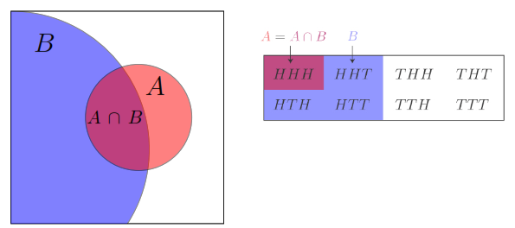
Probabilitas Bersyarat
'probabilitas A diberikan B'.
,
Probabilitas bersyarat: Secara abstrak dan untuk contoh koin
Probabilitas Bersyarat, Saling Bebas dan Teorema Bayes

Slide 5
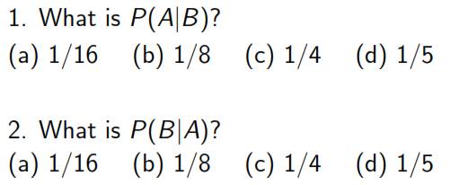
Tabel/Konsep Pertanyaan
(Bekerjalah dengan teman meja Anda, lalu semua orang mengklik jawabannya.)
Lempar koin sebanyak 4 kali.
Misalkan:
A = 'setidaknya tiga kepala’
B = 'lemparan pertama adalah ekor'.
Probabilitas Bersyarat, Saling Bebas dan Teorema Bayes

Slide 6
Tabel Pertanyaan
“Steve sangat pemalu dan tertutup, selalu membantu, tetapi dengan sedikit minat pada orang, atau pada dunia realitas. Jiwa yang lemah lembut dan rapi, dia memiliki kebutuhan akan keteraturan dan struktur dan hasrat untuk detail.”
Berapa probabilitas bahwa Steve adalah seorang pustakawan?Berapa probabilitas bahwa Steve adalah seorang petani?
Dari Penghakiman di bawah ketidakpastian: heuristik dan bias oleh Tversky danKahneman.
Probabilitas Bersyarat, Saling Bebas dan Teorema Bayes

Slide 7
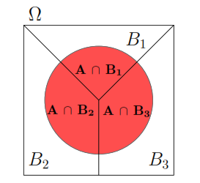
Aturan Perkalian, Hukum Probabilitas Total
Aturan perkalian: P(A∩B) = P(A|B)·P(B).
Hukum Probabilitas Total:
Jika Partisi B1, B2, B3 Ω maka P(A) = P(A∩B1) + P(A∩B2)
+ P(A∩B3) = P(A|B1)P(B1) + P(A|B2)P(B2) + P(A|B3)P(B3)
Probabilitas Bersyarat, Saling Bebas dan Teorema Bayes

Slide 8
Pohon / Tree
Mengatur perhitungan
Hitung probabilitas total
Hitung rumus Bayes
Contoh:
Permainan: 5 bola merah dan 2 bola hijau dalam sebuah guci. Bola acak dipilih dan diganti dengan bola warna lain; lalu sebentar bola ditarik.
Berapa peluang bola kedua berwarna merah?
Berapa peluang bola pertama berwarna merah jika diberikan bola kedua?merah?
Probabilitas Bersyarat, Saling Bebas dan Teorema Bayes

Slide 9

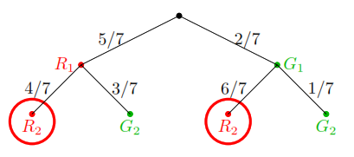
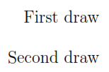
Lanjutan
Probabilitas Bersyarat, Saling Bebas dan Teorema Bayes

Slide 10
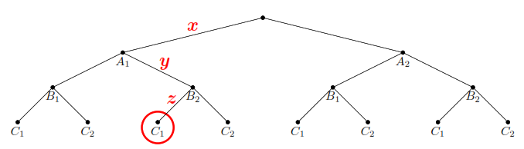
Pertanyaan Konsep: Pohon 1
1. Probabilitas x menyatakan
(a) P(A1)
(b) P(A1|B2)
(c) P(B2|A1)
(d) P(C1 | A1 ∩ B2)
Probabilitas Bersyarat, Saling Bebas dan Teorema Bayes

Slide 11
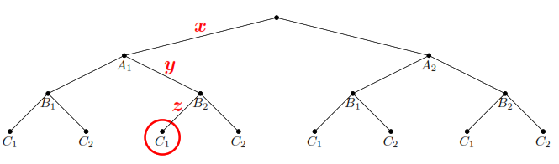
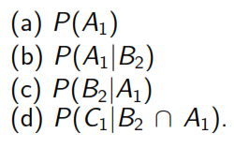
Pertanyaan Konsep: Pohon 2
2. Probabilitas x menyatakan
Probabilitas Bersyarat, Saling Bebas dan Teorema Bayes

Slide 12
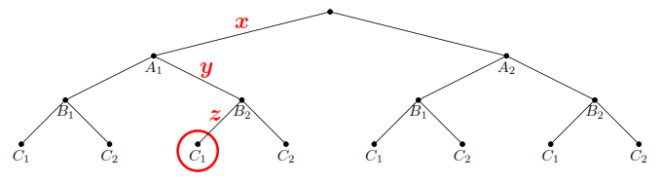
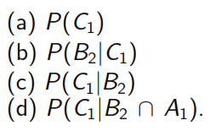
Pertanyaan Konsep: Pohon 3
3. Probabilitas x menyatakan
Probabilitas Bersyarat, Saling Bebas dan Teorema Bayes

Slide 13
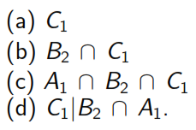
Pertanyaan Konsep: Pohon 4
4. Probabilitas x menyatakan
Probabilitas Bersyarat, Saling Bebas dan Teorema Bayes

Slide 14
Deal with Monty Hall
Mari Membuat Kesepakatan dengan Monty Hall
Satu pintu menyembunyikan mobil, dua menyembunyikan kambing.
Kontestan memilih pintu mana saja.
Monty selalu membuka pintu yang berbeda dengan seekor kambing. (Dia dapat melakukan ini karena dia tahu di mana mobil itu.)
Kontestan kemudian diizinkan untuk berpindah pintu jika dia ingin.
Apa strategi terbaik untuk memenangkan mobil?
(a) Beralih (b) Jangan beralih (c) Tidak masalah
Probabilitas Bersyarat, Saling Bebas dan Teorema Bayes

Slide 15
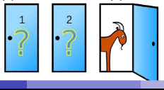
Pertanyaan papan: Monty Hall
Atur masalah Monty Hall menjadi pohon dan hitung peluang menang jika Anda selalu beralih.
Petunjuk pertama-tama pecahkan game menjadi serangkaian aksi.
Probabilitas Bersyarat, Saling Bebas dan Teorema Bayes

Slide 16
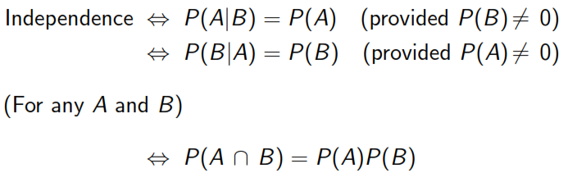
Saling Bebas
Kejadian A dan B saling bebas jika peluang yang satu terjadi tidak dipengaruhi oleh pengetahuan bahwa yang lain muncul.
Probabilitas Bersyarat, Saling Bebas dan Teorema Bayes

Slide 17
Tabel/Konsep Pertanyaan Saling Bebas
(Bekerjalah dengan teman meja Anda, lalu semua orang mengklik jawabannya.)
Lempar dua dadu dan perhatikan kejadian berikut:
A = 'mati pertama adalah 3’
B = 'jumlahnya adalah 6’
C = 'jumlahnya 7’
A tidak bergantung pada
B dan C
B saja
(c) C saja
(d) Bukan B atau C .
Probabilitas Bersyarat, Saling Bebas dan Teorema Bayes

Slide 18

Teorema Bayes
Juga disebut Aturan Bayes dan Formula Bayes.
Memungkinkan Anda menemukan P(A|B) dari P(B|A), yaitu untuk 'membalikkan'probabilitas bersyarat.
Sering menghitung penyebut P(B) menggunakan hukum probabilitas total.
Probabilitas Bersyarat, Saling Bebas dan Teorema Bayes

Slide 19
Pertanyaan Papan: Tupai Jahat
Dari satu juta tupai di kampus MIT, sebagian besar adalahbaik hati. Tapi seratus dari mereka benar-benar jahat! Sebuah siswa giat di Kursus 6 mengembangkan “Alarm Tupai Jahat” yang dia tawarkan untuk dijual ke MIT untuk mendapatkan nilai passing. MIT memutuskan untuk menguji keandalan alarm dengan melakukan uji coba.
Saat dihadapkan dengan tupai jahat, alarm berbunyi oﬀ 99% dari waktu.Ketika disajikan dengan tupai yang baik hati,alarm berbunyi 1% dari waktu.
Jika seekor tupai mematikan alarm, berapakah peluangnya?bahwa itu jahat?
(b) Haruskah MIT mengkooptasi hak paten dan menggunakansistem?
Probabilitas Bersyarat, Saling Bebas dan Teorema Bayes

Slide 20
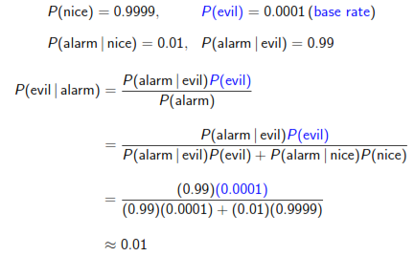
Satu solusi(Ini adalah masalah kesalahan tingkat dasar)
Kita diberikan
Probabilitas Bersyarat, Saling Bebas dan Teorema Bayes

Slide 21
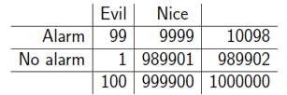
Ringkasan:
Probabilitas tes acak benar = 0,99
Probabilitas tes positif benar 0,01
Probabilitas ini tidak sama!
Metode perhitungan alternatif:
Probabilitas Bersyarat, Saling Bebas dan Teorema Bayes

Slide 22
Washington Post, hot oﬀ the press
Pemeriksaan fisik tahunan mungkin tidak diperlukan jika Anda umumnya sehat Untuk pasien, negatifnya termasuk jauh dari waktu pekerjaan dan mungkin tes yang tidak perlu.“Mendapatkan urinalisis sederhana dapat menyebabkan kesalahan positif, yang dapat memicu aliran genap lebih banyak tes, hanya untuk menemukan pada akhirnya bahwa Anda tidak ada yang salah denganmu.” kata Mehrotra.
http://www.washingtonpost.com/national/health-science/
annual-physical-exam-is-probably-unnecessary-if-youre-generally­
2013/02/08/2c1e326a-5f2b-11e2-a389-ee565c81c565_story.html
Probabilitas Bersyarat, Saling Bebas dan Teorema Bayes

Slide 23
Pertanyaan Tabel: Permainan Dadu
Randomizer memegang dadu 6 sisi dalam satu kepalan dan dadu bersisi 8 di sisi lainnya.
Roller memilih salah satu tinju Randomizer dan diam-diam mengambil dadu.
Roller menggelindingkan dadu secara rahasia dan melaporkan hasilnya Ke meja.
Diberikan nomor yang dilaporkan, berapa probabilitas bahwadadu bersisi 6 yang dipilih? (Temukan peluang untuk masing-masing kemungkinan nomor yang dilaporkan.)
Probabilitas Bersyarat, Saling Bebas dan Teorema Bayes

Slide 24
Probabilitas Bersyarat, Saling Bebas dan Teorema Bayes

